Slide 1
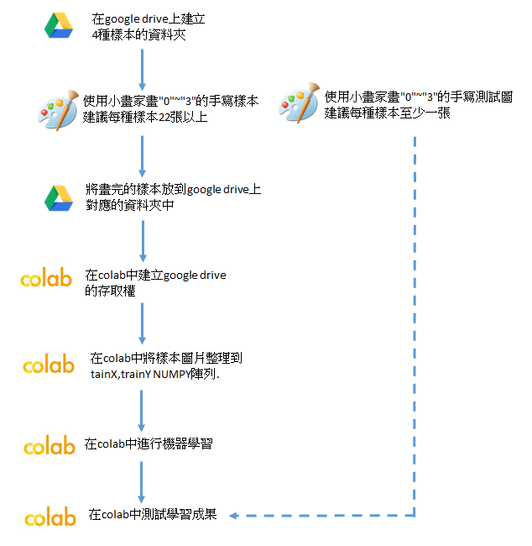
建議活動流程
主要學習目標:
1.瞭解機器學習的主要流程
延伸活動:
1.將0~3改成4~8
2.完成0~9完整的手寫辨識
3.使用更多元化的樣本
Notes:
20200914_0

Slide 2
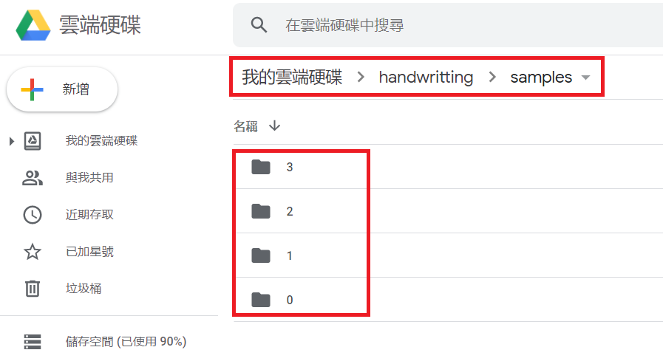
準備雲端空間,建立4個目錄,分別用來放置4種樣本
“handwriting/samples/0/”
“handwriting/samples/1/”
“handwriting/samples/2/”
“handwriting/samples/3/”

Slide 3
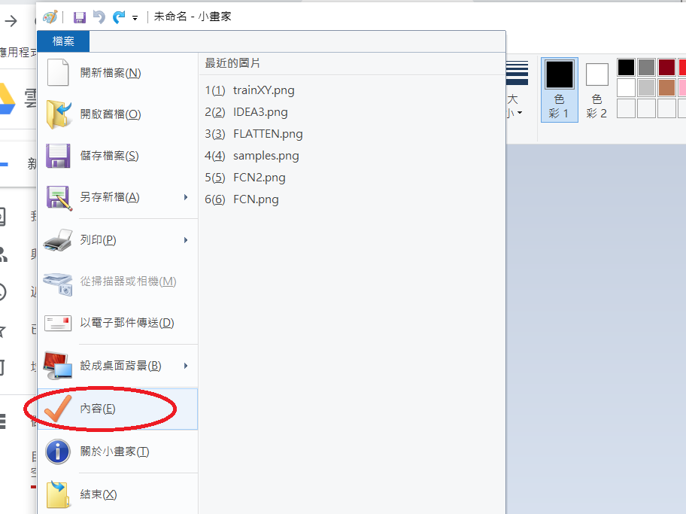
製作手寫圖片
-啟動小畫家
-點下 “檔案”=>”內容”

Slide 4
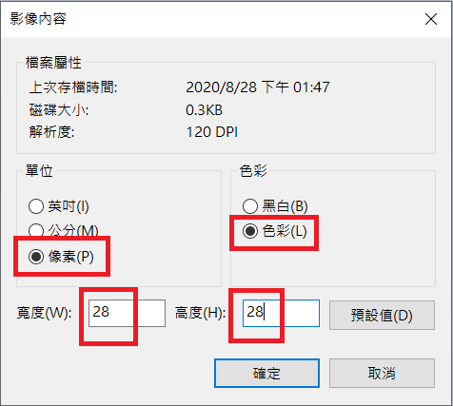
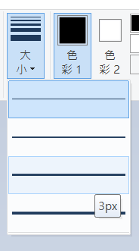
-在”影像內容”對話框中,相關參數
-初步的實驗,畫筆的大小可調整成3px

Slide 5
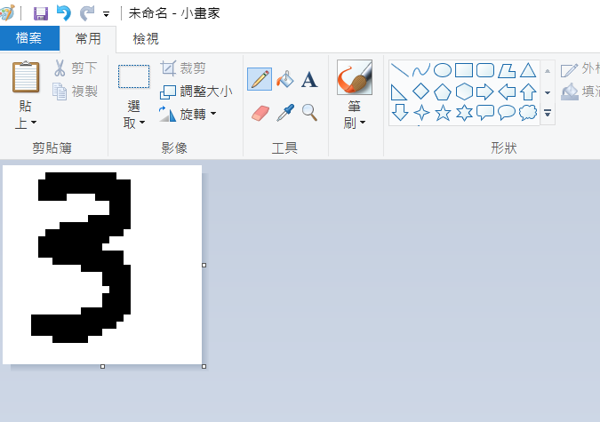
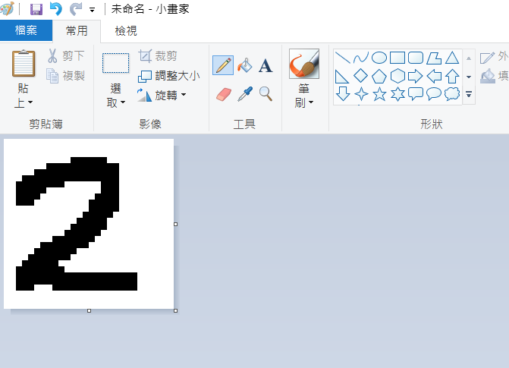
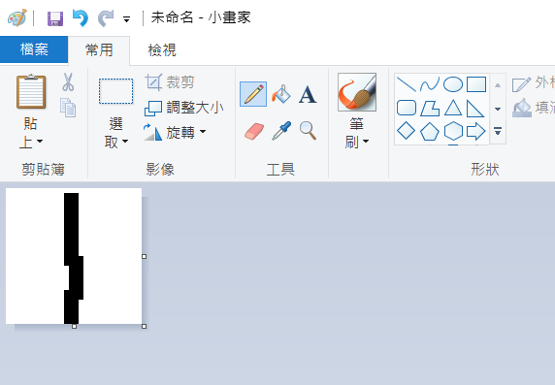
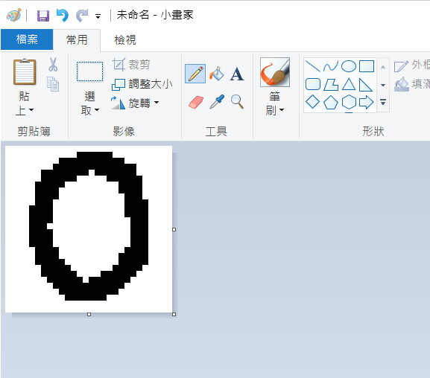
依序使用小畫家畫0~3 四種樣本,各22張,並放到對應的雲端資料夾中
22張
22張
22張
22張
上傳至google drive

Slide 6
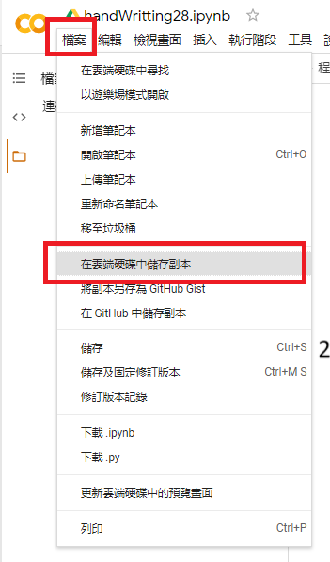

前往實驗頁面
前往手寫辨識實驗範例”handWritting28”
https://colab.research.google.com/drive/13qw_XE8OcrZxvPEOGJnAltncZRVYAGqa?usp=sharing
進入”handWritting28”實驗頁面後,
請先至”檔案”中”在雲端硬碟中除存副本”,
之後實驗,修改都在副本上操作.

Slide 7
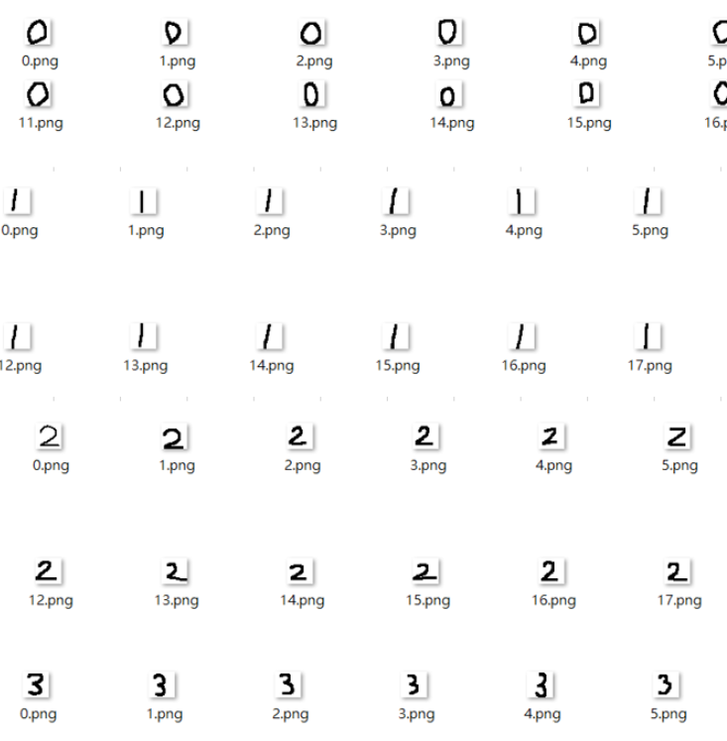


讓colab取得google drive存取(1/3)
讀取
樣本圖片在這

Slide 8
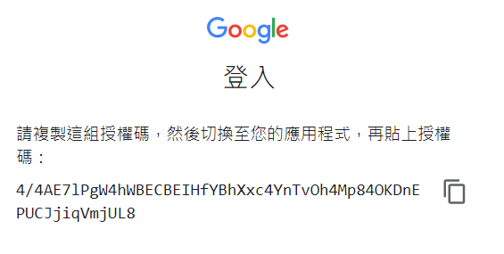
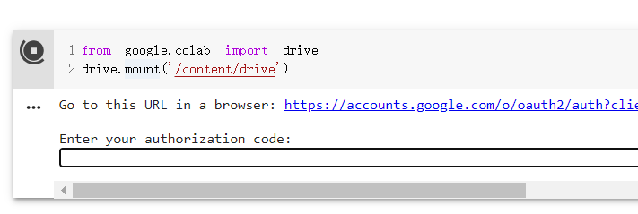
讓colab取得google drive存取(2/3)
1.按下執行
2.點選連結
3.剪下認證碼
新頁面彈出
4.貼上認證碼, 並按下”Enter”

Slide 9
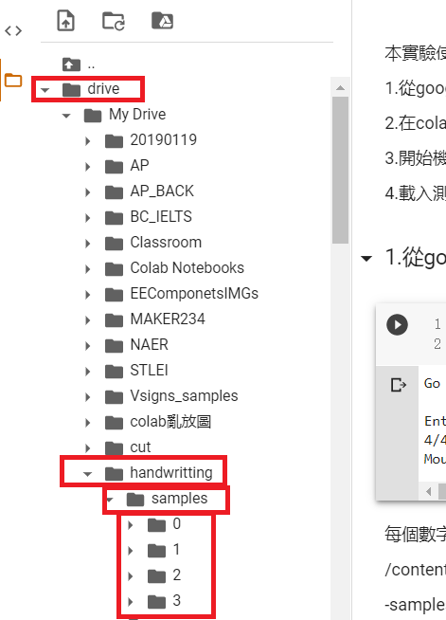
讓colab取得google drive存取(3/3)
完成前述動作後,可使用左側”檔案”功能確認是否有確實
新增了”0”~”3”的資料夾及其內容

Slide 10
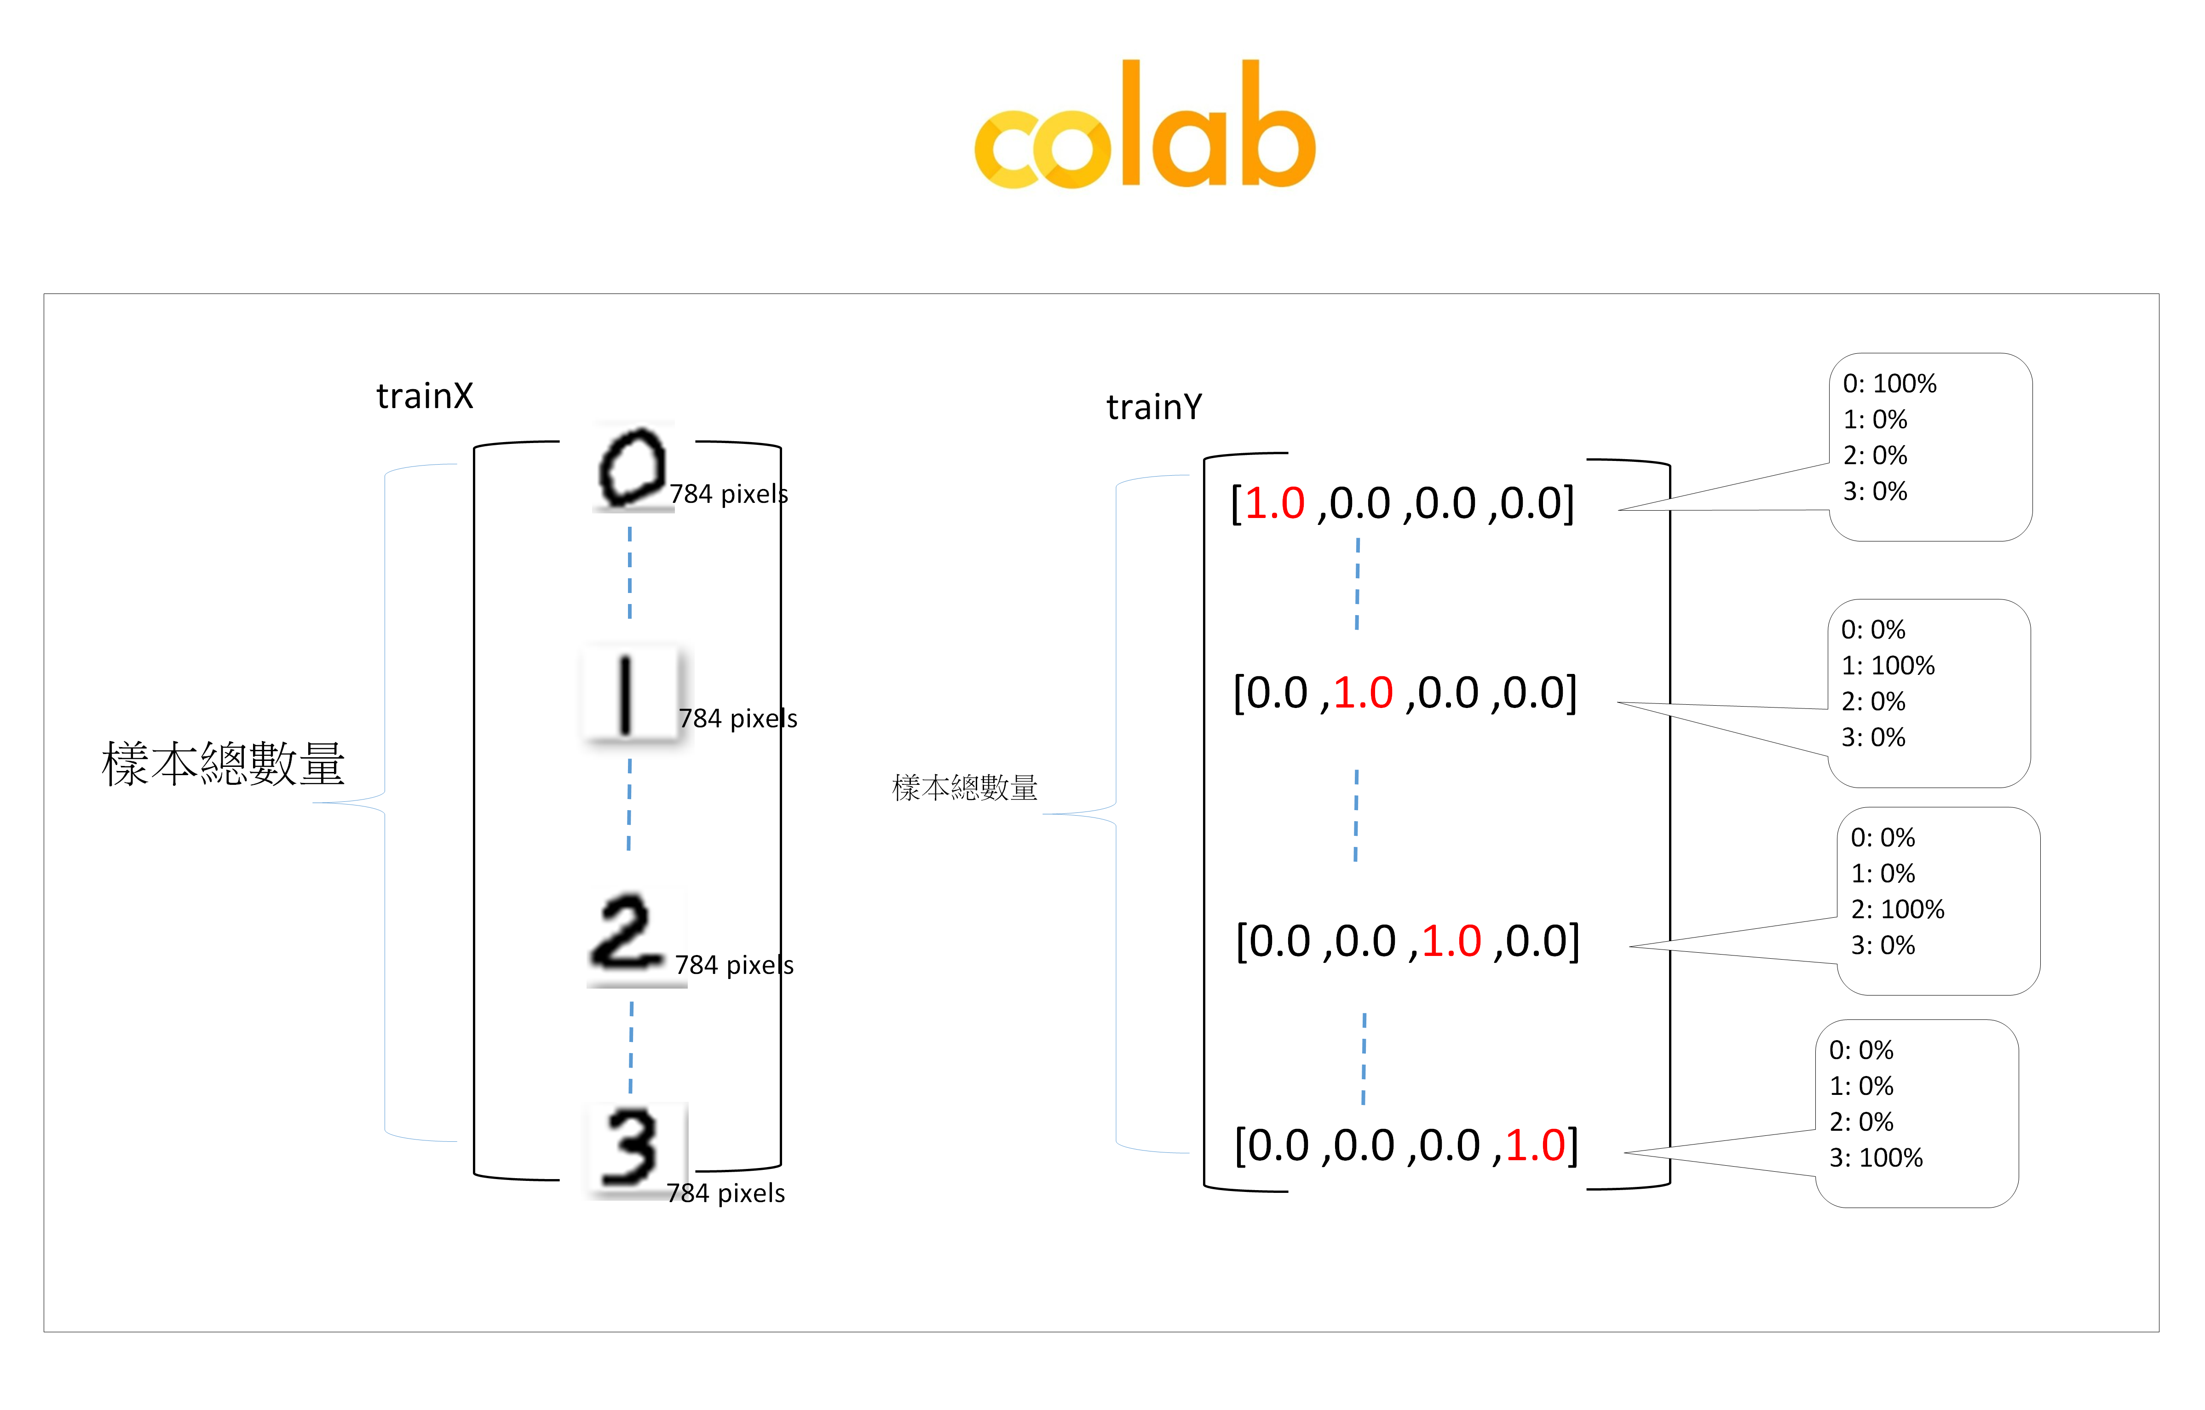
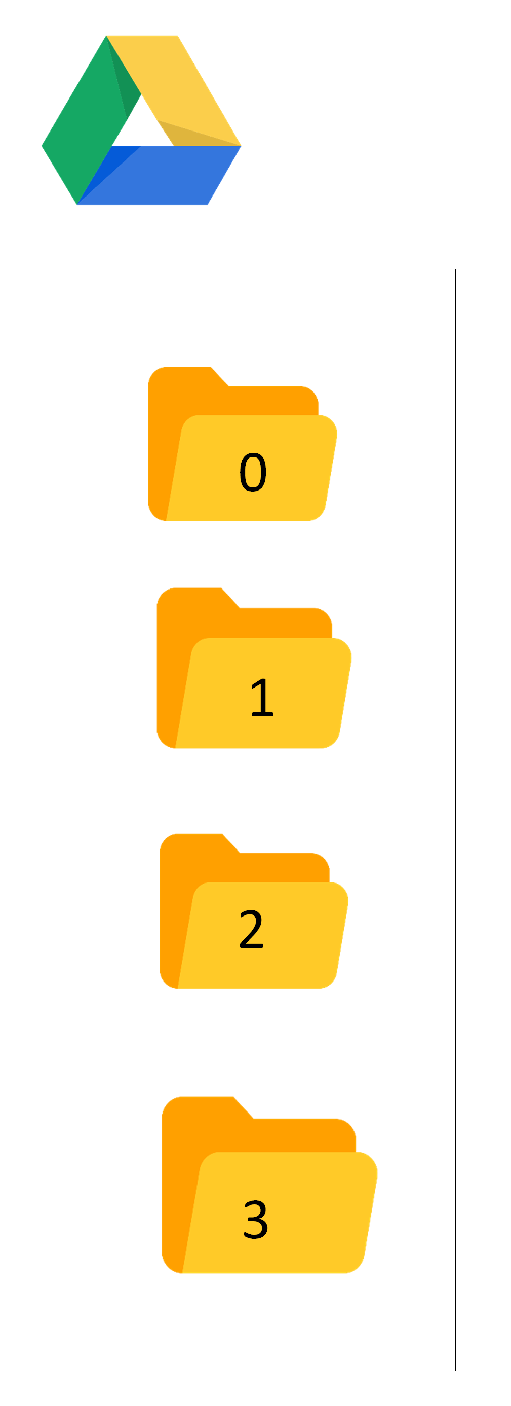
拷貝，整理

Slide 11
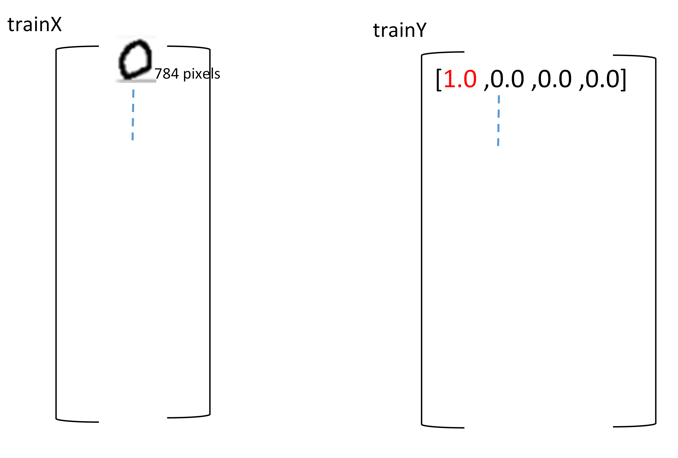
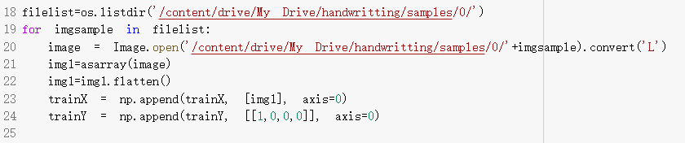
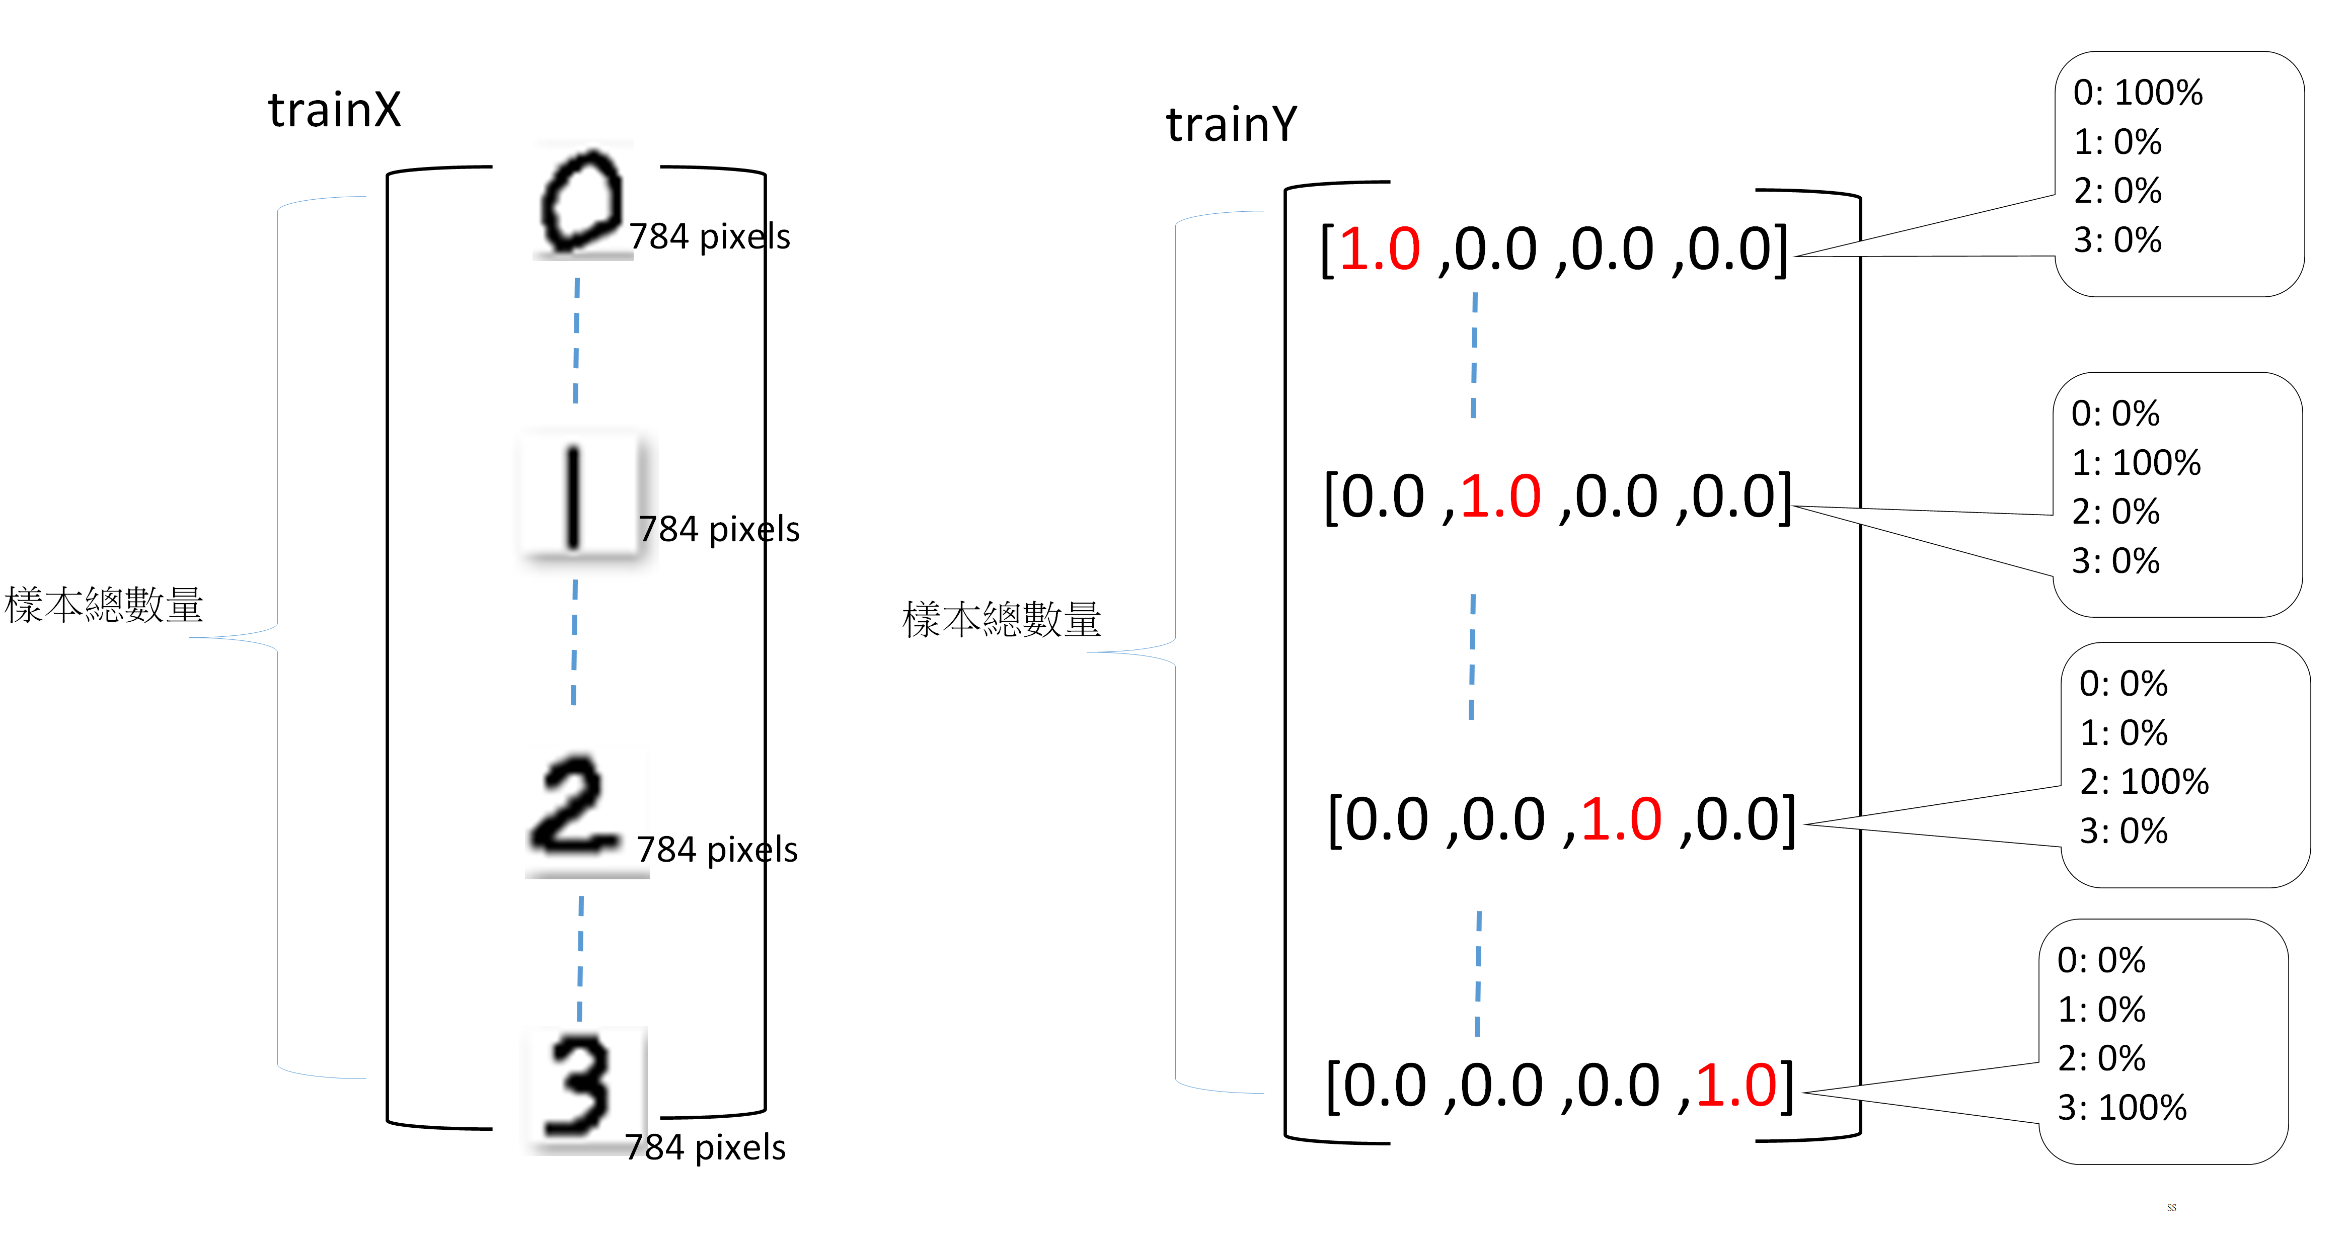
將資料夾"0"中的圖片一張一張加進 "tranX[ ]"中
"tranX[ ]"每新增一張"0"的圖片,tranY[ ]同時新增一組[1,0,0,0]
os.listdir( ): 取得指定資料夾中的檔案清單
image.open().(‘L’):使用灰階模式讀取圖片
asarray(): 將list轉換成numpy陣列
flatten(): 將高維度陣列轉換成一維
np.append():新增元素到numpy陣列
如果針對每種樣本資料夾皆進行上述動作,就可完成完整的 trainX[ ] trainY[ ]

Slide 12
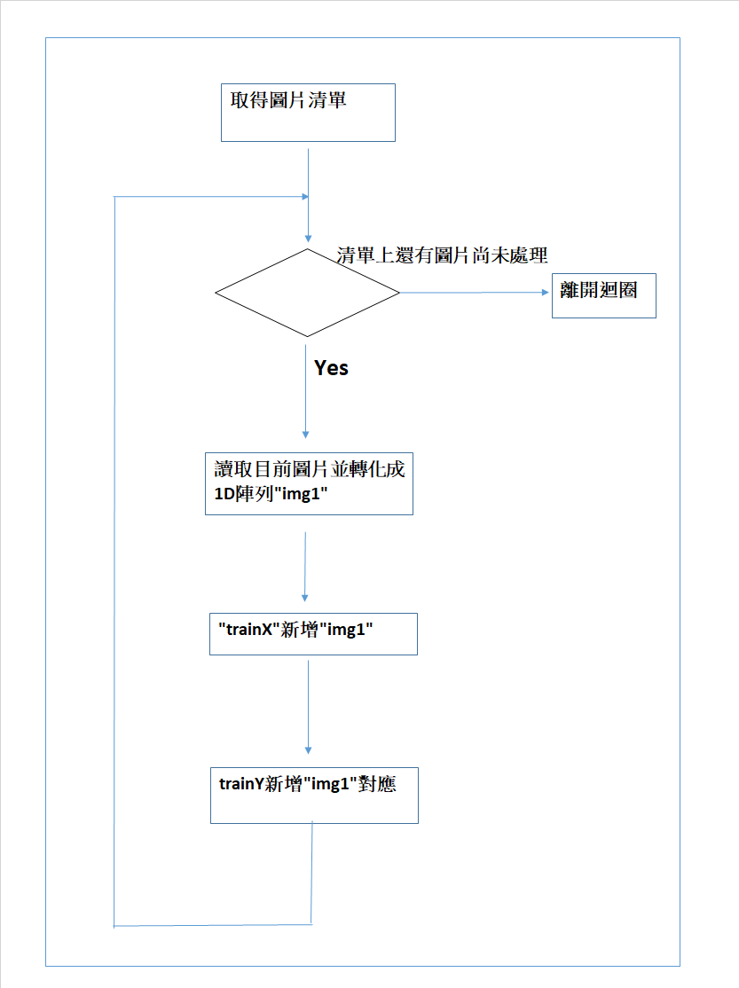
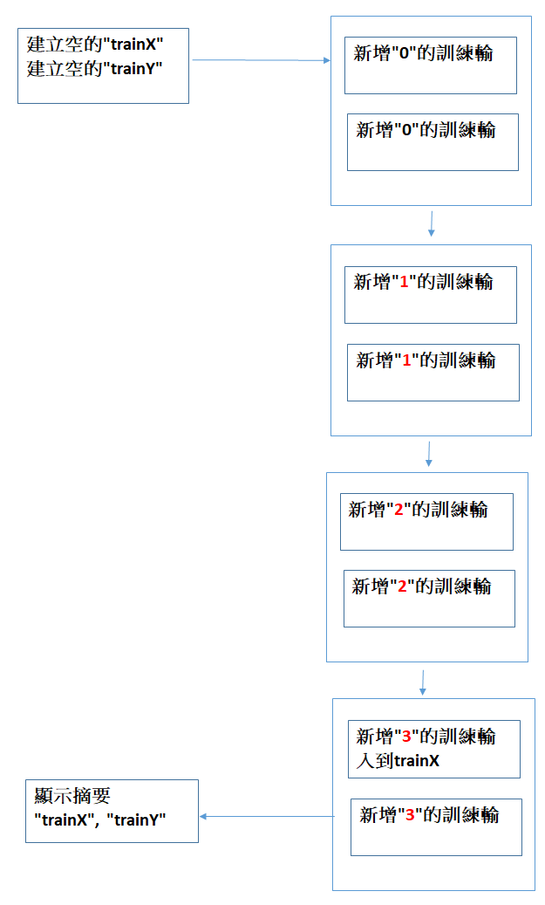

Slide 13
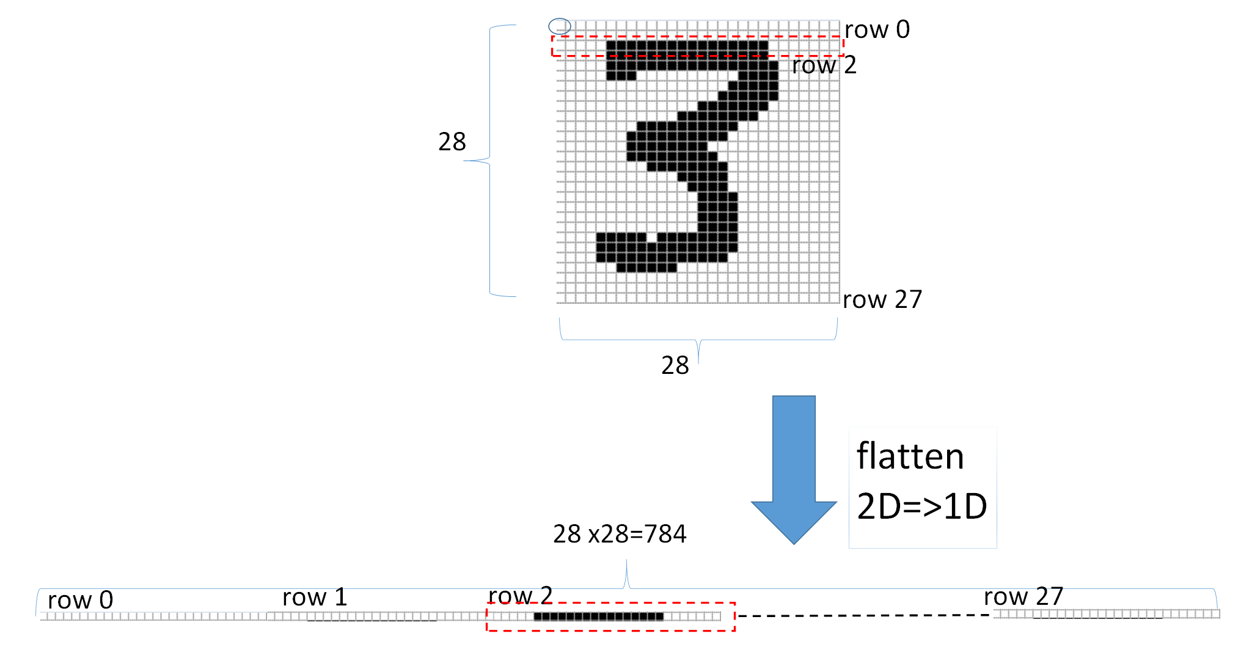
flatten

Slide 14
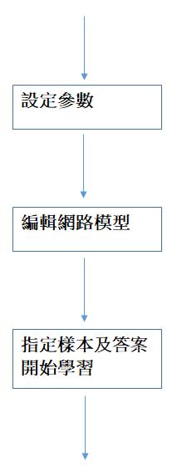
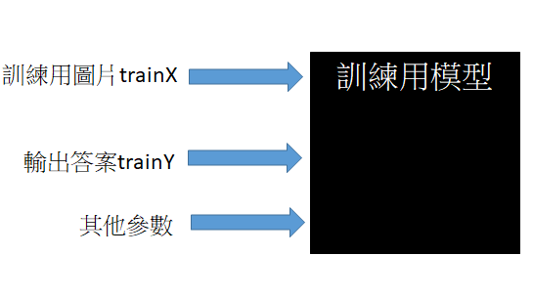

Slide 15
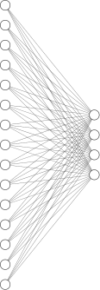
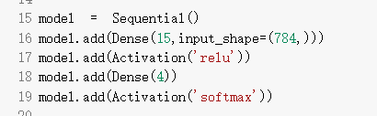
編輯網路模型
15 “relu”
28x28=784
4 “softmax”

Slide 16
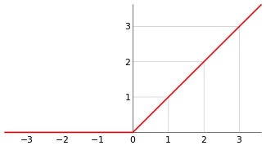
relu
softmax
忽略小於”0”的輸出
常用於多選一的情形,其特色為所有輸出的加總為”1.0”(100%).
Notes:
圖片來源:
https://zh.wikipedia.org/wiki/%E7%BA%BF%E6%80%A7%E6%95%B4%E6%B5%81%E5%87%BD%E6%95%B0

Slide 17
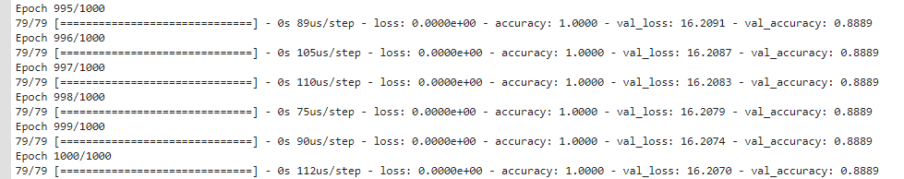
開始機器學習
trainX:學習的樣本圖片（一維化 )
trainY:學習的樣本圖片輸出答案（4個數字)
batch_size:檢測多少次圖片修正一次網路
epochs:每張圖會參與多少次網路修正
如果epochs太低,可以使在機器完成學習後,再次按下程式執行框的執行鈕

Slide 18
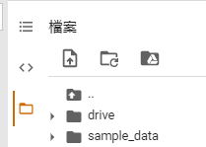
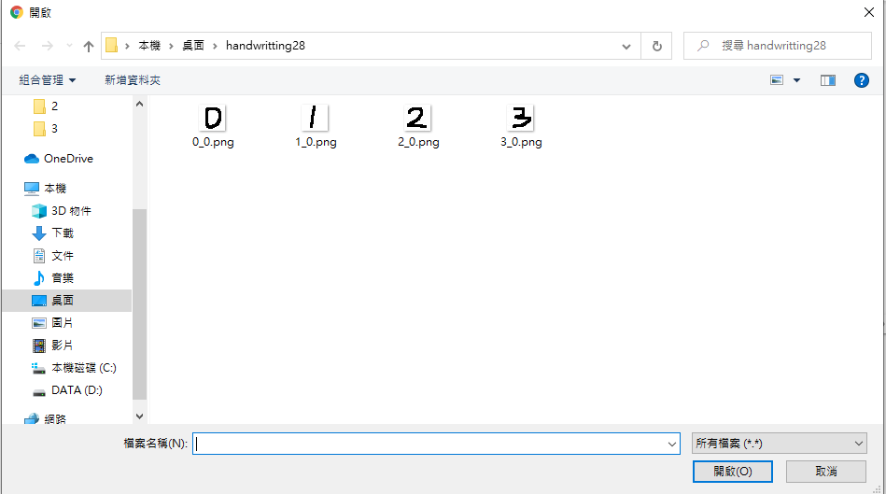
在colab中上傳測試用圖片,”0”~”3” 四種至少個一張

Slide 19
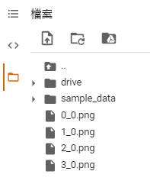
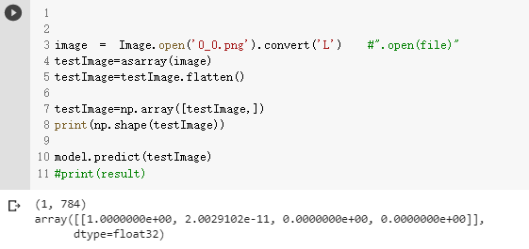
根據要測試的目標修改程式,並觀看執行結果
“0_0.png” 測試結果
0: 100%
1: 2x10⁻¹¹%
2: 0%
3: 0%

